Slide 1

组学技术赋能动物疫病诊断
宏病毒组学在羊库布病毒发现中的创新应用
杨发龙 教授 博士
国家现代农业产业技术体系四川省肉羊创新团队
西南民族大学 • 畜牧兽医学院

Slide 2
组学技术赋能动物疫病诊断
1
诊断技术在动物疫病防控体系中的地位
报告内容
2
传统疫病诊断技术及其局限性
3
宏病毒组学在疫病诊断中的应用
4
宏病毒组学在羊库布病毒研究中的应用
5
建议与展望

Slide 3
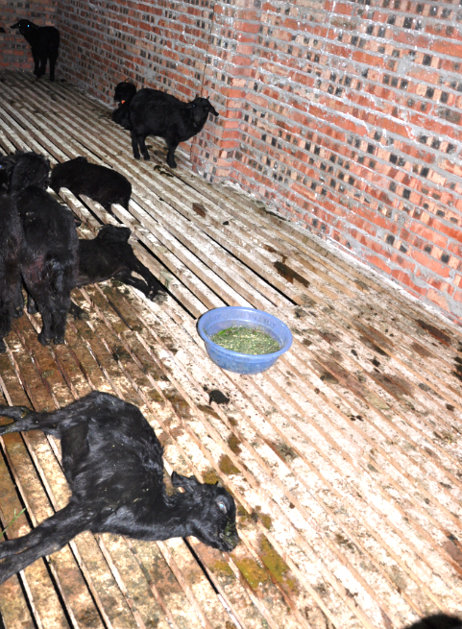
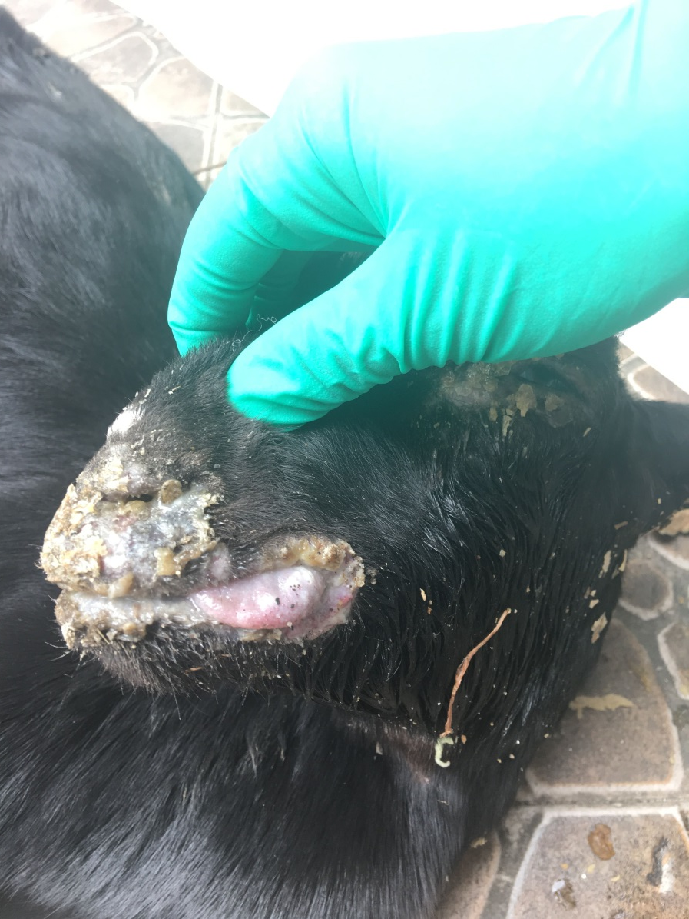
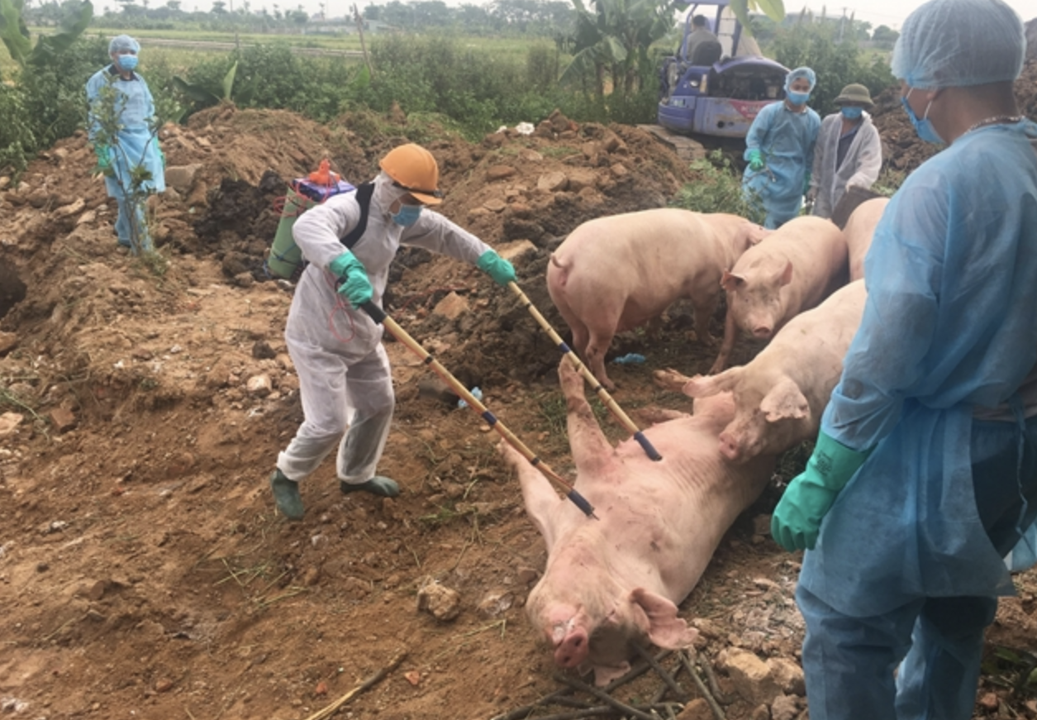
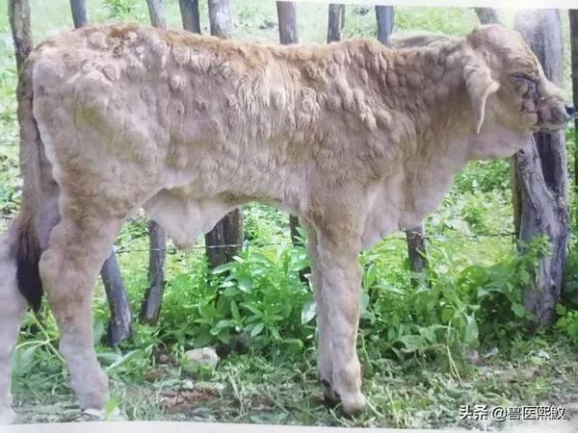

一、诊断技术在动物疫病防控体系中的关键地位
动物疫病依然是制约畜牧业发展的重要因素，特别是在高密度养殖背景下，病原传播迅速，损失巨大。
新发（emerging）和再发（re-emerging）动物疫病对疫病防控带来新的挑战。

Slide 4

一、诊断技术在动物疫病防控体系中的关键地位
实现早期、快速、准确的诊断，是精准防控的基础。
随着“数智化”概念在农业中的推广，动物疫病防控也迈入了智能化、前瞻化的新阶段
诊断作为防疫措施的“第一关键环节”，更需要技术革新。

Slide 5
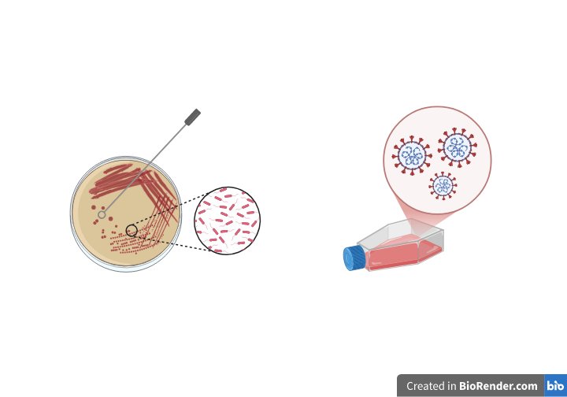

二、传统疫病诊断技术及其局限性
病原学检查：通过分离和鉴定病原体（如细菌、病毒、寄生虫等）来确诊疾病。
耗时、费力、需要专门的实验室条件，无法作为常规手段用于动物疫病的诊断。

Slide 6
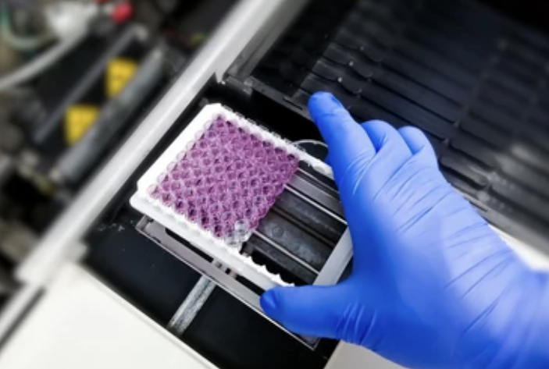
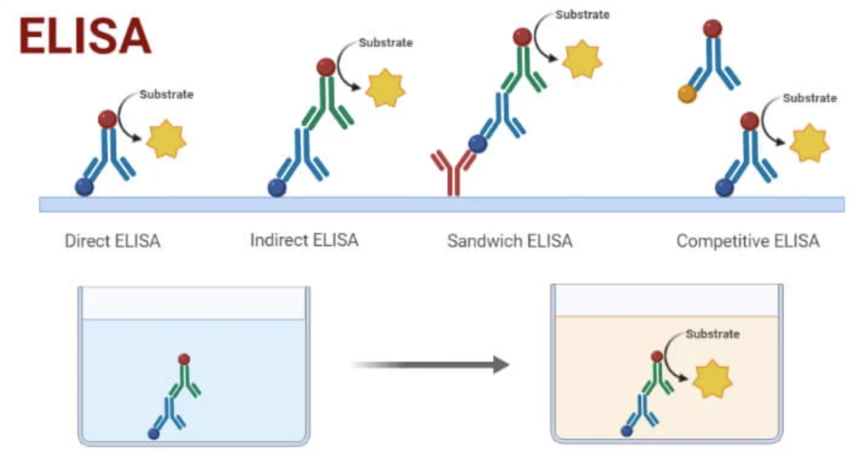
二、传统疫病诊断技术及其局限性
免疫学诊断：利用抗原-抗体反应检测动物体内的抗体水平或抗原存在，以判断感染情况。
依赖抗原抗体反应，对新发或变异株识别能力弱。

Slide 7
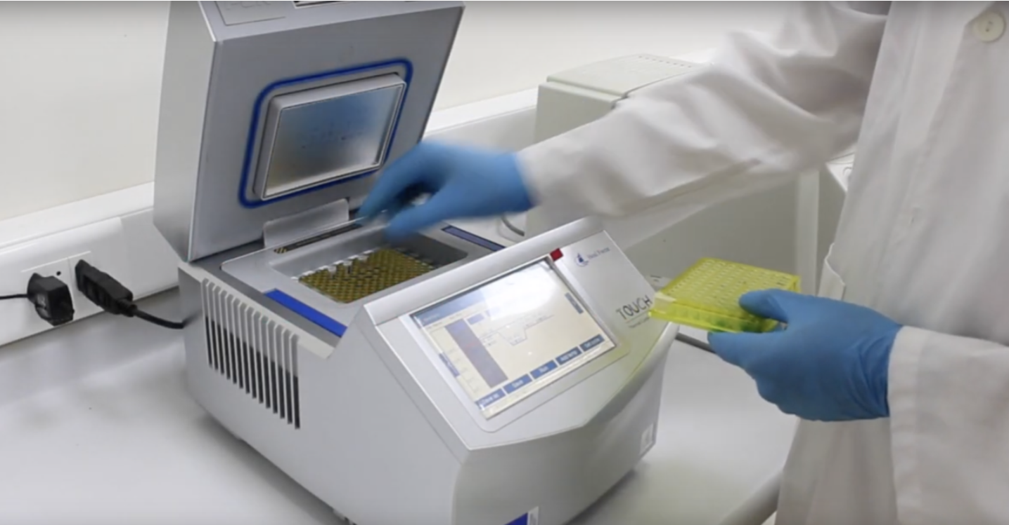
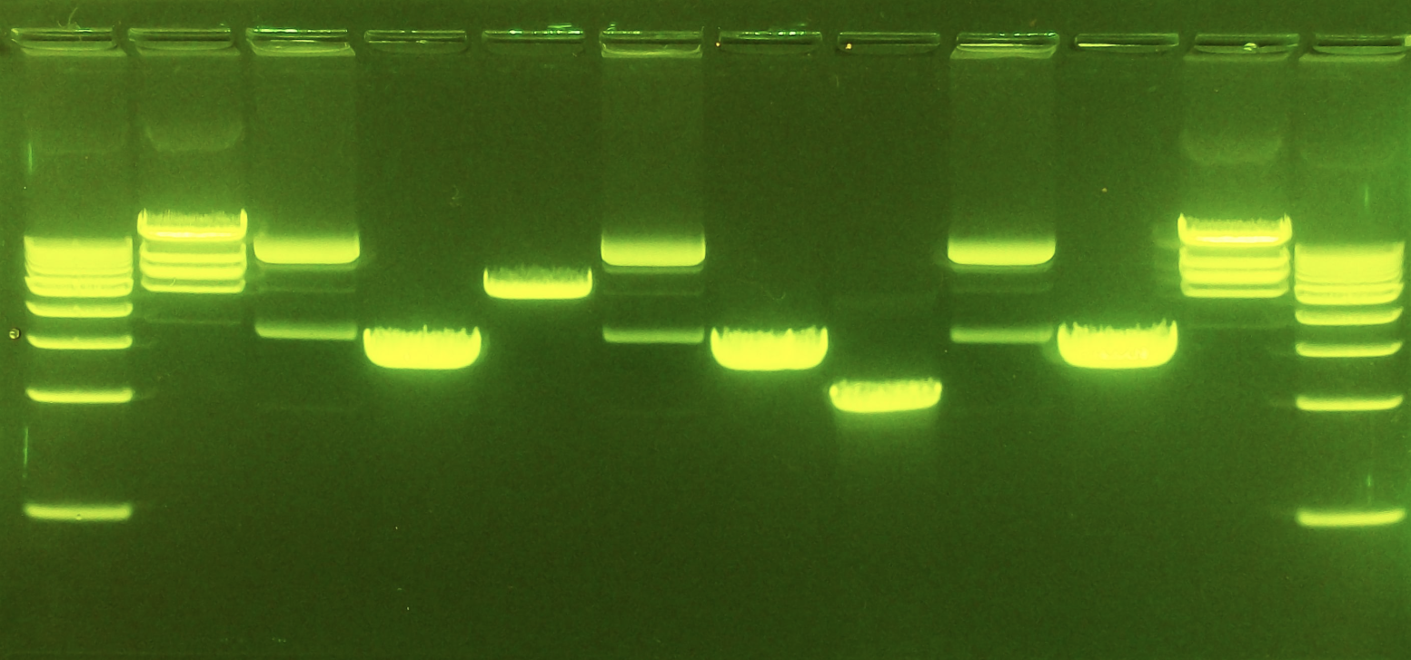
二、传统疫病诊断技术及其局限性
常规PCR及定量PCR等：对特定病原的核酸进行扩增，以检测病原的感染。
需已知靶基因序列，难以检测未知或高度突变病原。

Slide 8

传统诊断手段依赖已知信息，面对新发、变异或混合感染病原力不从心！
症状学诊断：缺乏特异性，许多疫病表现相似，易误判漏诊。
病原分离培养：费时、成本高、部分病原无法培养
免疫学方法（ELISA、胶体金等）：存在交叉反应干扰，难识别新发或变异株。
PCR等分子检测技术：仅限检测已知病原，对新发及变异病原难检出。

Slide 9
组学技术：开启病原检测的新时代
组学是指对生物体中某一类分子整体的系统研究。常见的包括基因组学（DNA水平）、转录组学（RNA水平）、蛋白质组学（蛋白水平）和代谢组学（代谢产物）。
在疫病诊断领域，宏基因组学（Metagenomics）最具应用价值。

Slide 10
组学技术应用于疫病诊断的优势：
无偏性：不依赖已知病原序列，可发现未知病原；
高通量：一次检测可获取样本中所有病原信息；
系统性：能识别混合感染，绘制“病原图谱”；
前瞻性：为新发病原的早期识别和疫情预警提供支持。
组学技术就像打开了“病原黑匣子”，从盲目检测走向精准锁定。

Slide 11
三、宏病毒组学在疫病诊断中的应用
宏病毒组学 — 全面捕捉病毒的 “猎手”
宏病毒组学（Viromics）是宏基因组学的重要分支，专注于从临床或环境样本中识别所有病毒，包括未知或无法培养的病毒。它通过高通量测序和生物信息学分析，在无需已知靶标信息的前提下，实现病毒的全面筛查和发现，尤其适用于疑难、混合感染或新发动物疫病的病原追踪。

Slide 12
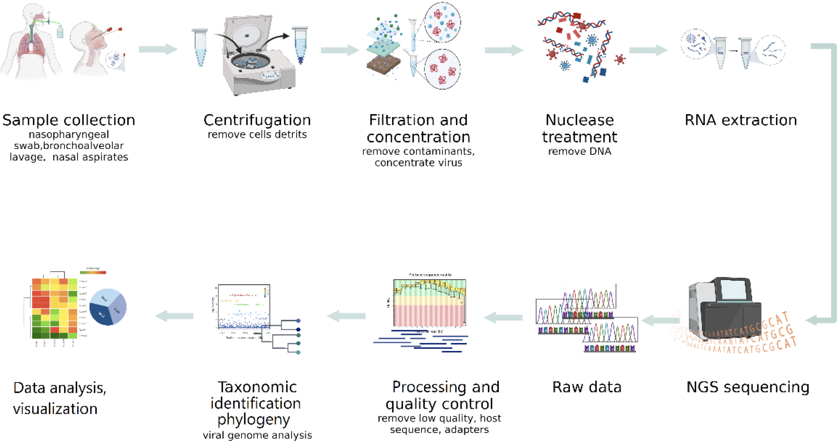

三、宏病毒组学在疫病诊断中的应用

Slide 13

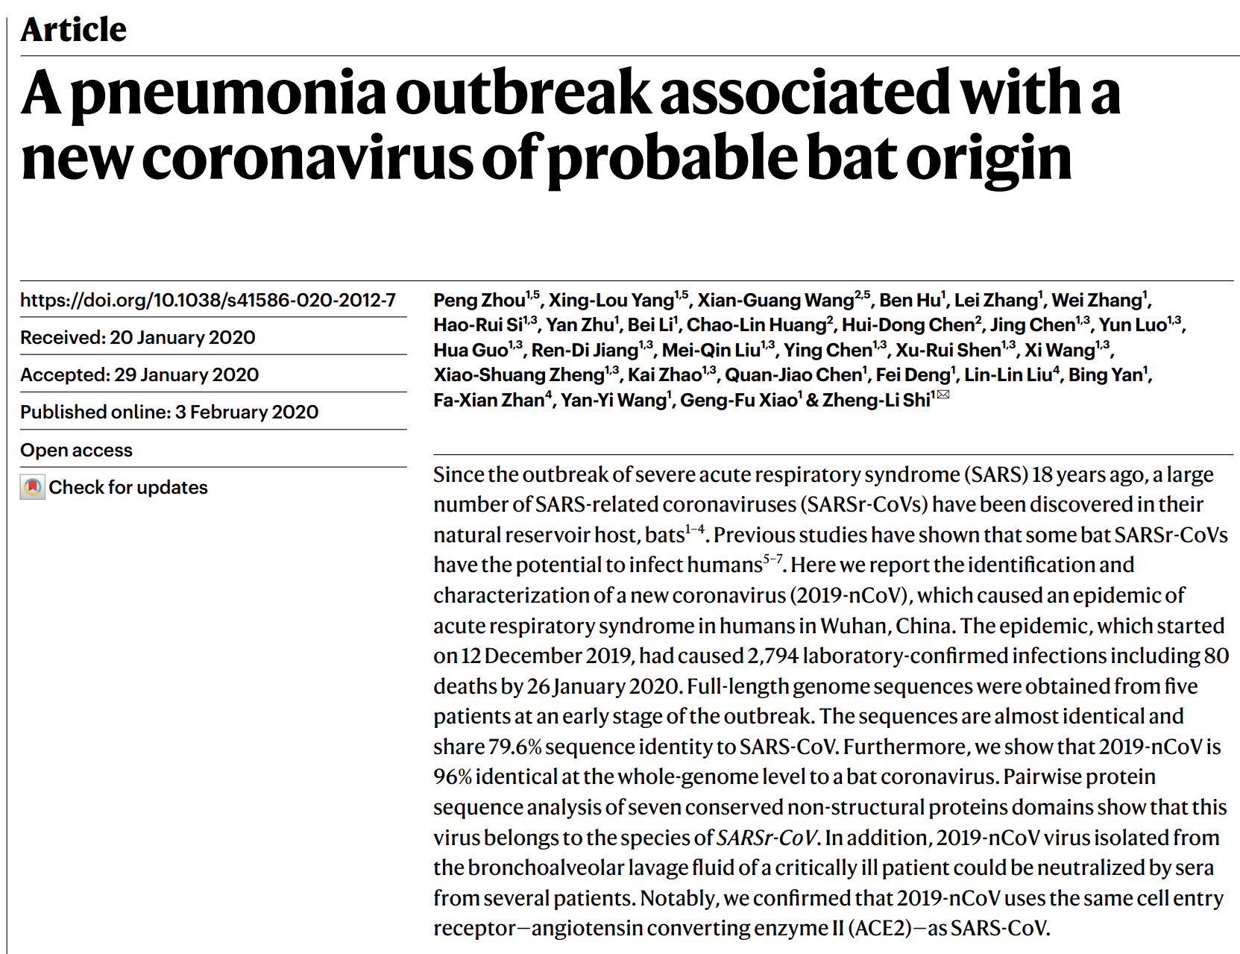
三、宏病毒组学在疫病诊断中的应用
样本收集：从患者支气管肺泡灌洗液（BALF）。
高通量测序：利用下一代测序（NGS）技术，成功鉴定出2019-nCoV。
基因组分析：发现2019-nCoV与SARS-CoV有79.6%的序列相似性，与蝙蝠冠状病毒RaTG13有96%的相似性。
检测方法开发：基于测序结果，开发了qPCR检测方法，用于快速诊断。
科学贡献：为疫情的早期诊断和防控提供了关键依据，揭示了病毒的可能起源
宏病毒组学技术在2019-nCoV研究中的应用及发现

Slide 14
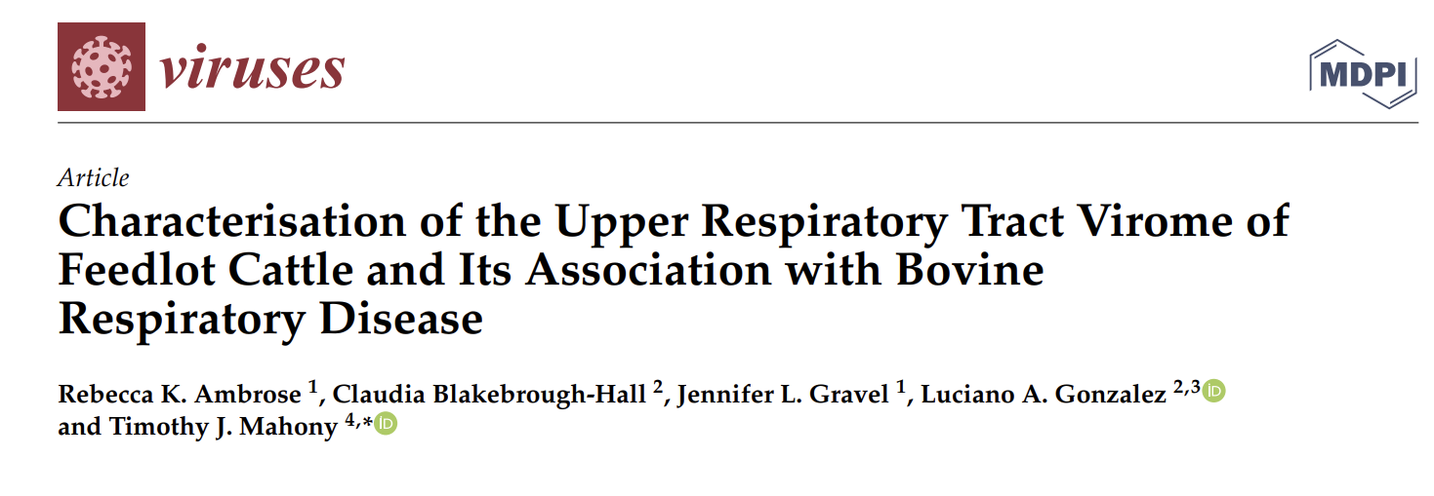
三、宏病毒组学在疫病诊断中的应用
BoHV-1、BVDV-1、BRSV
bovine rhinitis
bovine influenza D
bovine nidovirus
Bocaparvovirus
研究采用宏病毒组学分析288份牛鼻拭子样本
高通量测序检测出10种病毒，其中5种此前未在澳洲BRD中报告
成功组装并注释了牛冠状病毒与牛类新病毒全基因组
明确显示BoHV-1与BRD显著相关
证明宏病毒组学在复杂病原识别和新病毒发现中的重要作用

Slide 15
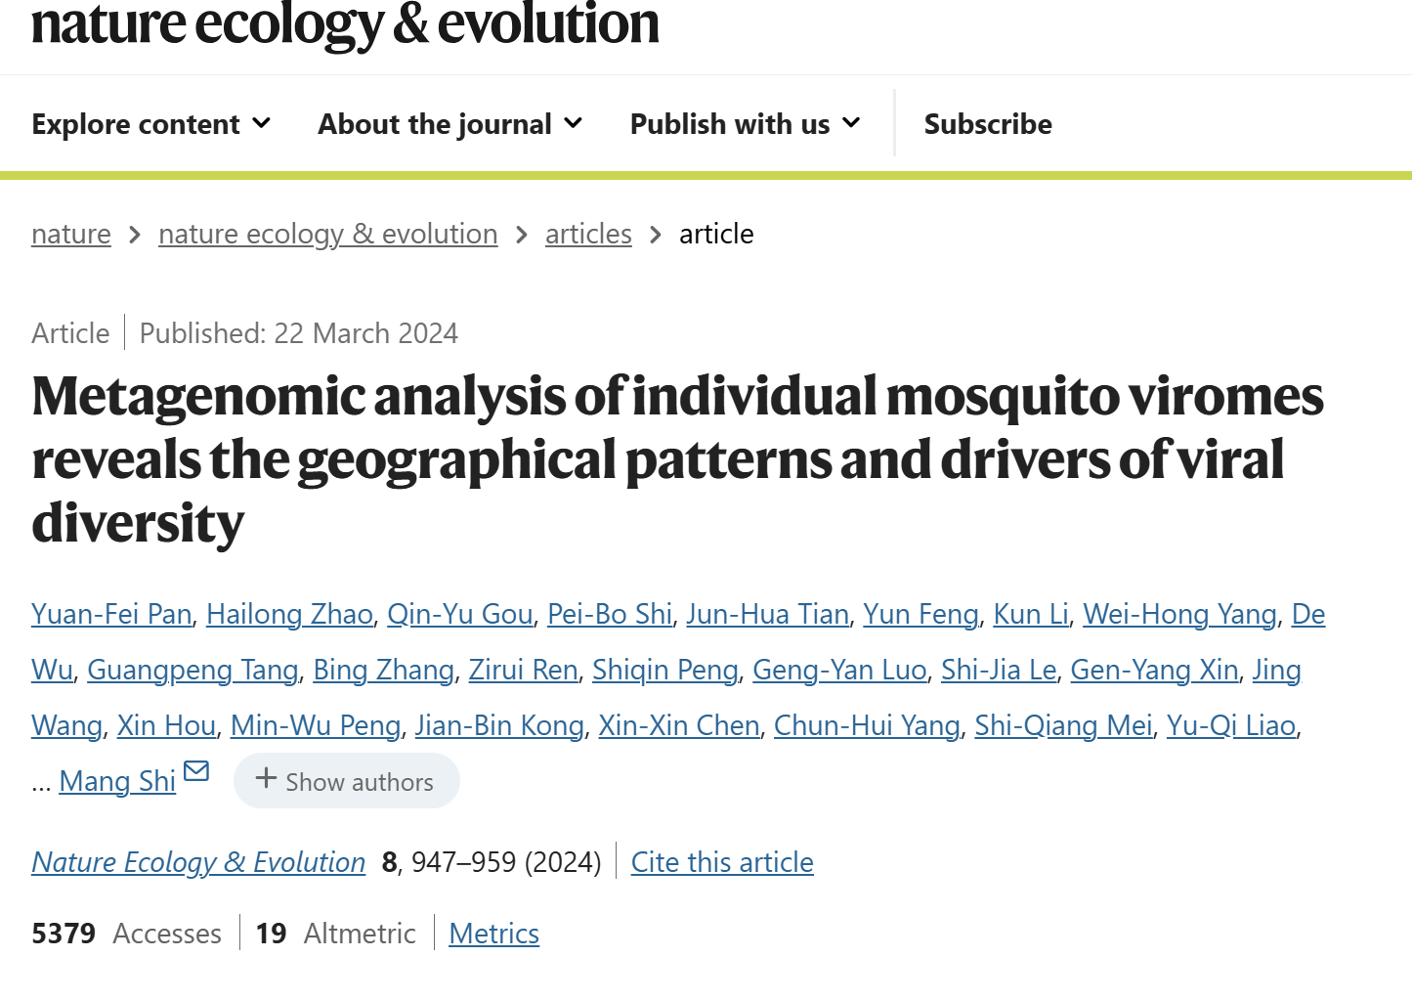
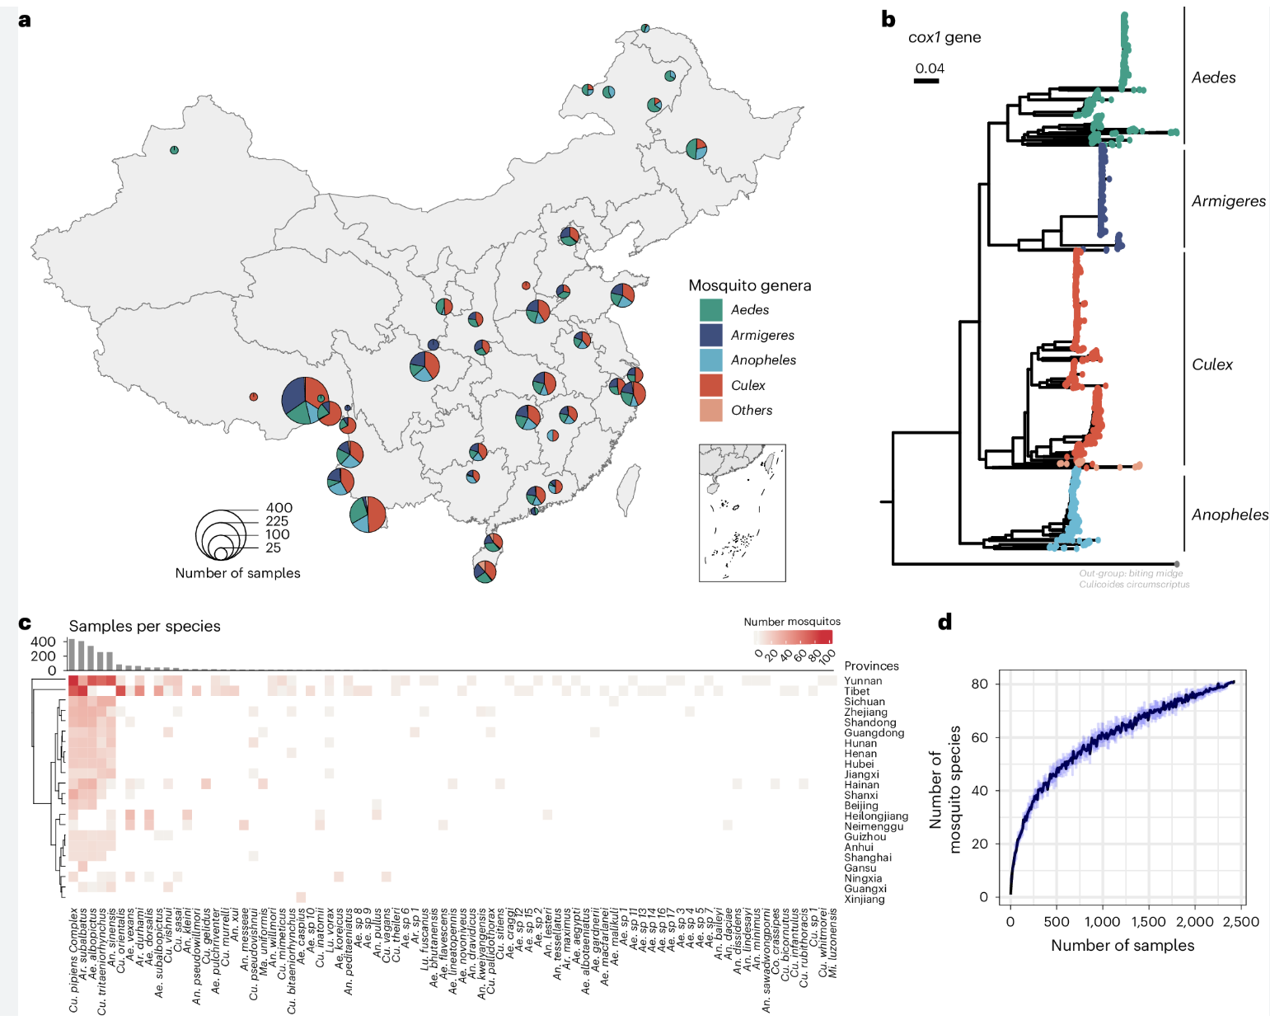
三、宏病毒组学在疫病诊断中的应用
对来自中国不同地理区域的2438只蚊子（81种）进行了病毒组分析，揭示了393种病毒，其中包括7种潜在的虫媒病毒。

Slide 16
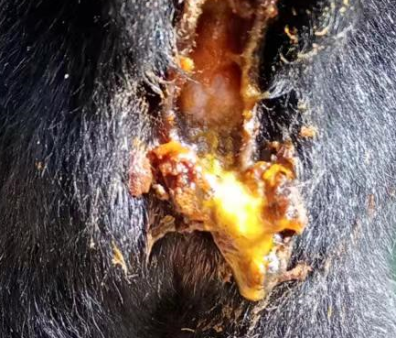
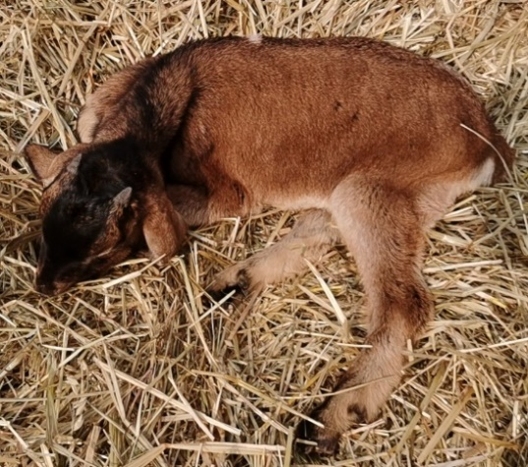
四、宏病毒组学在羊库布病毒研究中的应用
病例发现
2021年，简阳某养殖户400多只山羊，3月龄内羔羊240多只。
2日-3月龄以内新生羔羊陆续出现腹泻，持续4~5天后死亡。
羔羊腹泻发病率为60%，病死率超90%，并具有传染性。

Slide 17

四、宏病毒组学在羊库布病毒研究中的应用
病例发现
发病初期表现为精神沉郁，食欲下降，排出黄色粘稠样粪便，后期羔羊排出绿色粪便，最后脱水严重。
肠充血，充气
抗生素治疗无效。

Slide 18
四、宏病毒组学在羊库布病毒研究中的应用
病原学检测
PCR检测和细菌分离
羊腹泻相关的常见病原均为阴性！
如：小反刍兽疫病毒、病毒性腹泻病毒、轮状病毒、冠状病毒和肠道病毒，以及大肠杆菌和沙门氏菌等
疑问：是否存在引起羊腹泻的新病原或者新基因型毒株?

Slide 19
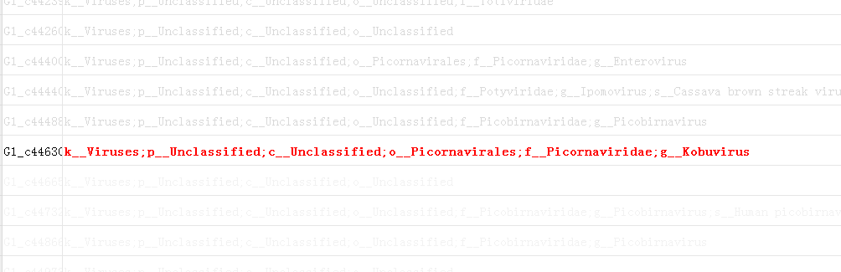
四、宏病毒组学在羊库布病毒研究中的应用
宏病毒组学分析
首次在国内发现山羊库布病毒 （CKoV）
样本的处理→总核酸的提取建库→TruSeq Illumina测序

Slide 20
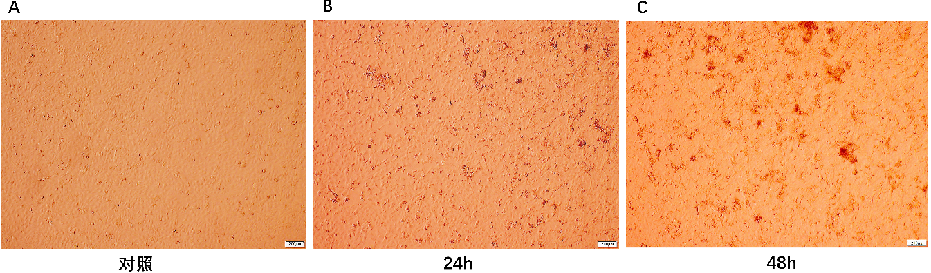
四、宏病毒组学在羊库布病毒研究中的应用
山羊库布病毒的分离
CKoV 阳性样本
细胞出现病变
盲传到第3代
Vero细胞

Slide 21




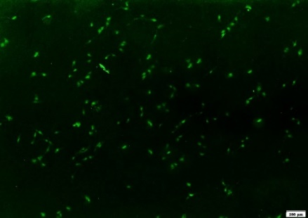
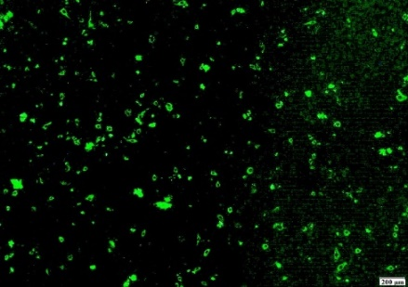
四、宏病毒组学在羊库布病毒研究中的应用
山羊库布病毒的分离
DAPI
anti-VP1(24h)
anti-VP1（48h）
对照
实验组
M.DNA MarkerⅠ；−.阴性对照；+.阴性对照；
1-5. 5个CKoV Aichivirus C细胞培养物
细胞培养物PCR检测阳性

Slide 22
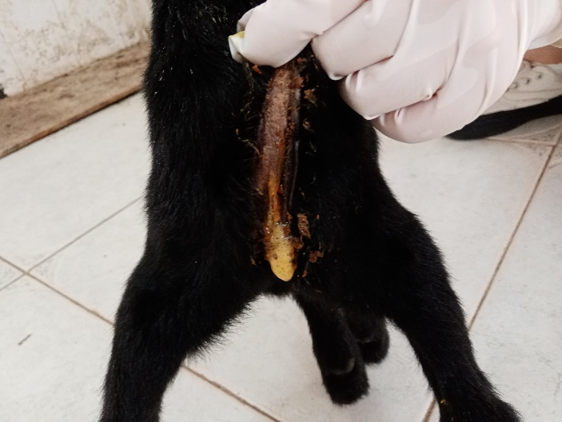

四、宏病毒组学在羊库布病毒研究中的应用
人工感染复制出典型的临床症状

Slide 23
四、宏病毒组学在羊库布病毒研究中的应用
人工感染可造成脾、肺及肠道严重病变，与自然感染病例相似

Slide 24
四、宏病毒组学在羊库布病毒研究中的应用
人工感染
均出现多器官的病理损伤
自然病例

Slide 25
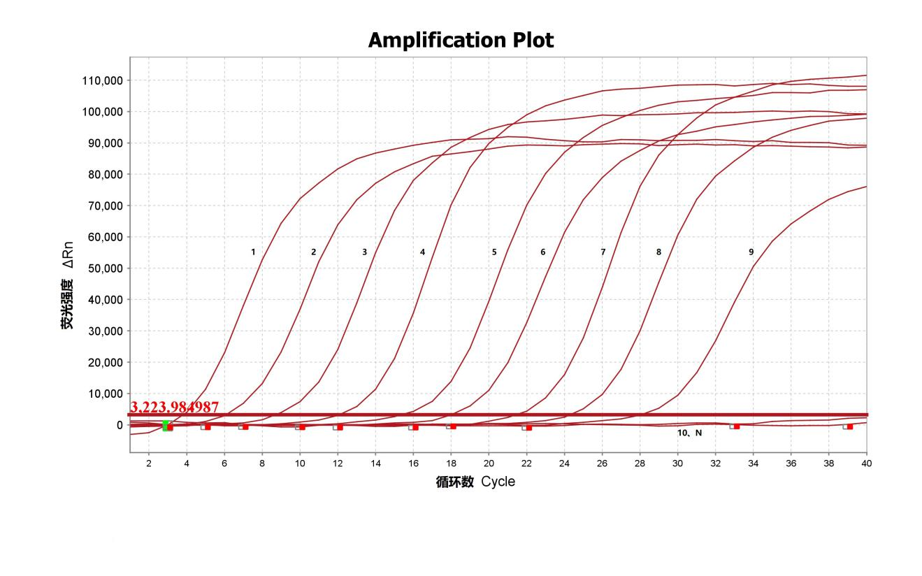
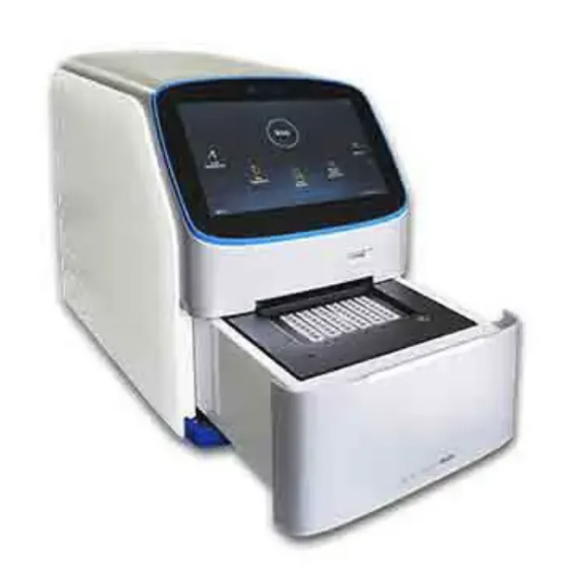
四、宏病毒组学在羊库布病毒研究中的应用
快速诊断方法的建立
建立了特异、敏感的荧光RT-PCR方法
对该病毒的高通量检测和流行病学调查提供了方法
B
22.3 copies/µL

Slide 26
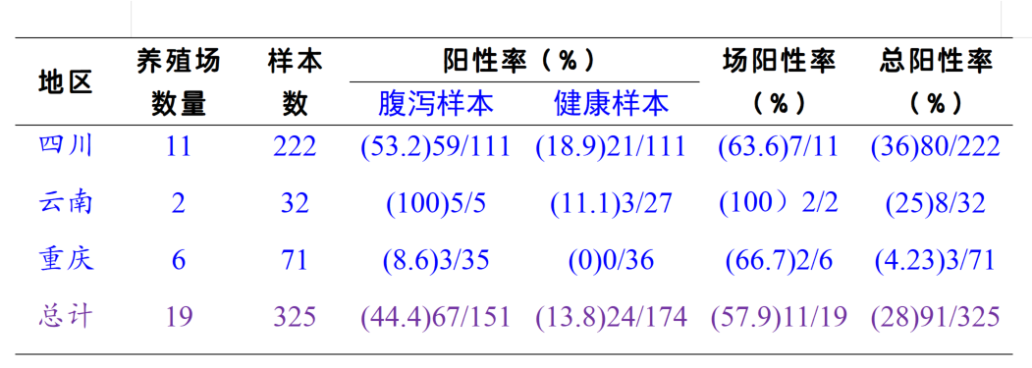
四、宏病毒组学在羊库布病毒研究中的应用
流行病学调查
库布病毒在西南地区流行广泛
与山羊腹泻发生密切相关

Slide 27
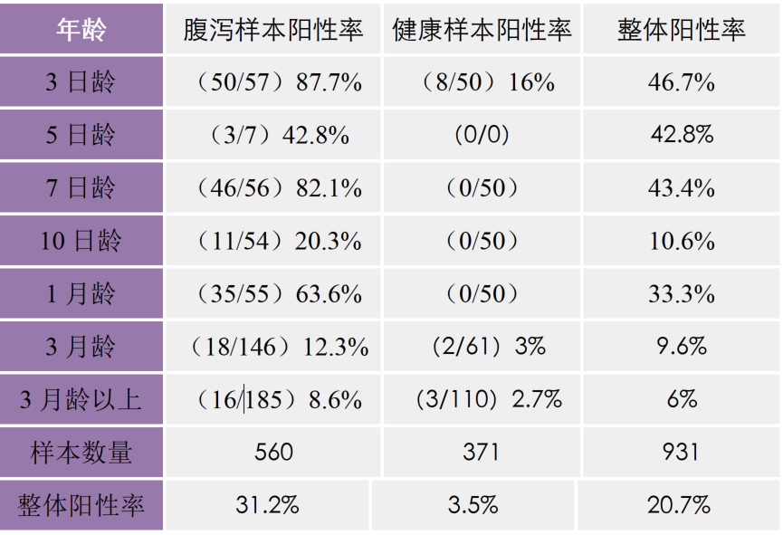
四、宏病毒组学在羊库布病毒研究中的应用
流行病学调查
证明羔羊易感，是引起羔羊腹泻的重要病原

Slide 28
建议与展望: 推动组学技术在动物疫病防控中的转化应用
加快组学技术在疫病诊断中的推广应用
各级动物疫病防控机构应充分认识组学技术在病原快速识别、新发病监测中的价值，逐步纳入常规诊断工具体系。
加强专业技术人才培养与团队建设
鼓励科研单位、高校与动物疫控机构共建人才培养机制，提升一线兽医与检验人员在样本处理、组学分析、生物信息等方面的综合能力。
提供经费与平台建设支持
建议资金支持宏病毒组学等前沿技术在动物疫病防控中的应用与落地；有条件地区可建设本地病原数据库与快速分析平台。

Slide 29
建议与展望: 推动组学技术在动物疫病防控中的转化应用
鼓励多元合作，实现资源共享
不具备测序条件的单位，可与第三方测序企业、科研机构及高校开展合作，提升整体响应效率。
建设智能化防疫信息平台
推动组学技术与智慧防疫系统深度融合，实现样本上传、分析、预警一体化，逐步构建本地区“病毒生态图谱”，提高疫病应急响应能力。

Slide 30
谢谢，烦请指正！

